Slide 1

Techniques Opérationnelles
Niveau 1 - SPV
Notes:
FOR 2A/B - Janvier - Mars 2009 - SDIS 51

Slide 2

PARTIE B : Appareil Respiratoire Isolant
Séquence B1-1 : Atmosphères non respirables
Objectif spécifique : A l’issue de la séquence les stagiaires seront capables, individuellement, de compléter un questionnaire Vrai/Faux sur les Atmosphères non respirables, 3 erreurs seront tolérées.
Notes:
FOR 2A/B - Janvier - Mars 2009 - SDIS 51

Slide 3
Atmosphères non respirables
Quelques définitions
Composition de l’air
Combustion
Les fumées d’incendie
Les épandages et les atmosphères toxiques
Atmosphères non respirables
Notes:
Les définitions doivent permettre de s’appuyer sur des termes précis afin d’analyser clairement le concept d’atmosphères non respirables.
Un point très rapide sera fait sur la composition de l’air afin d’anticiper sur l’intérêt de la protection respiratoire.
Un rappel sur la combustion (déjà aborder dans l’INC1) rend la compréhension plus aisée.
Seront enfin aborder la catégorisation des atmosphères non respirables: fumées d’incendie et atmosphères toxiques.
FOR 2A/B - Janvier - Mars 2009 - SDIS 51

Slide 4
Quelques définitions
Aérosol : suspension dans un milieu gazeux de particules solides ou liquides ayant une vitesse de chute inférieure à 0,25m/s
Air respirable : air approprié à la respiration
Atmosphères non respirables
Notes:
FOR 2A/B - Janvier - Mars 2009 - SDIS 51

Slide 5
Quelques définitions
Brouillard : suspension de gouttelettes dans un gaz
Fumée : ensemble de gaz de combustion et des particules entraînées par ceux-ci
Atmosphères non respirables
Notes:
FOR 2A/B - Janvier - Mars 2009 - SDIS 51

Slide 6
Quelques définitions
Impureté : matière solide, liquide ou gazeuse, indésirable dans l’air
Particule : petite partie de matière solide ou liquide
Atmosphères non respirables
Notes:
FOR 2A/B - Janvier - Mars 2009 - SDIS 51

Slide 7
Poussière : terme général désignant des particules solides de dimensions et de provenance diverses qui peuvent généralement rester un certain temps dans l’air
Vapeur : une vapeur est la phase gazeuse d’une substance qui est solide ou liquide à 20°c et un bar absolu
Atmosphères non respirables
Notes:
FOR 2A/B - Janvier - Mars 2009 - SDIS 51

Slide 8
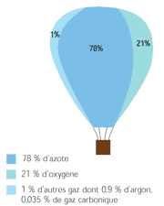
La composition de l’air
Atmosphères non respirables
Notes:
FOR 2A/B - Janvier - Mars 2009 - SDIS 51

Slide 9
La composition de l’air
La norme NF EN 12 021 doit garantir à tout agent:
une teneur en oxygène qui doit être de 21%
une teneur en dioxyde de carbone (CO2) faible
une teneur en monoxyde de carbone (CO) quasi nulle
Les A.R.I. ont pour but de créer et maintenir une atmosphère respirable isolée de l’air extérieur vicié
Atmosphères non respirables
Notes:
Norme NF EN 12 021
une teneur en oxygène qui doit être de 21% ±1% en volume (air sec)
une teneur en dioxyde de carbone (CO2) qui ne doit pas excéder 500 mg/m3 (500ppm)
une teneur en monoxyde de carbone (CO) qui ne doit pas excéder 15 mg/m3 (15ppm)
FOR 2A/B - Janvier - Mars 2009 - SDIS 51

Slide 10
La combustion
Combustion :réaction exothermique entre l’oxygène de l’air et certaines substances (solides, liquides, gazeuses).
après activation par une source d’énergie (inflammation).
en résulte rayonnement lumineux, chaleur et résidus gazeux et/ou solides
= fumées d’incendie
Atmosphères non respirables
Notes:
Exothermique signifie « dégageant de la chaleur ».
L’air est dans ce cas le comburant, les substances représentent les combustibles.
Le rayonnement lumineux et le dégagement de chaleur sont plus ou moins intenses en fonction du combustible et de la température de combustion.
Cette combustion produit des gaz (oxyde gazeux), mais également des suies, cendres, reliquats incombustibles solides pouvant se présenter sous forme d’aérosols, d’impuretés, de particules ou de poussières et rendre ainsi l’atmosphère impropre à la respiration . Cet ensemble gaz+solides correspond aux fumées d’incendie.
FOR 2A/B - Janvier - Mars 2009 - SDIS 51

Slide 11
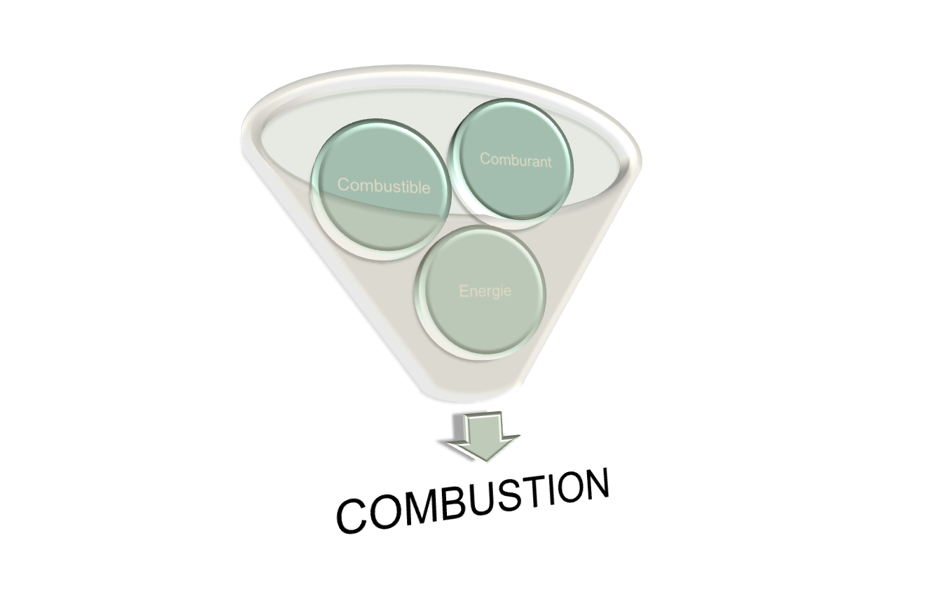
La combustion
Atmosphères non respirables
Notes:
FOR 2A/B - Janvier - Mars 2009 - SDIS 51

Slide 12
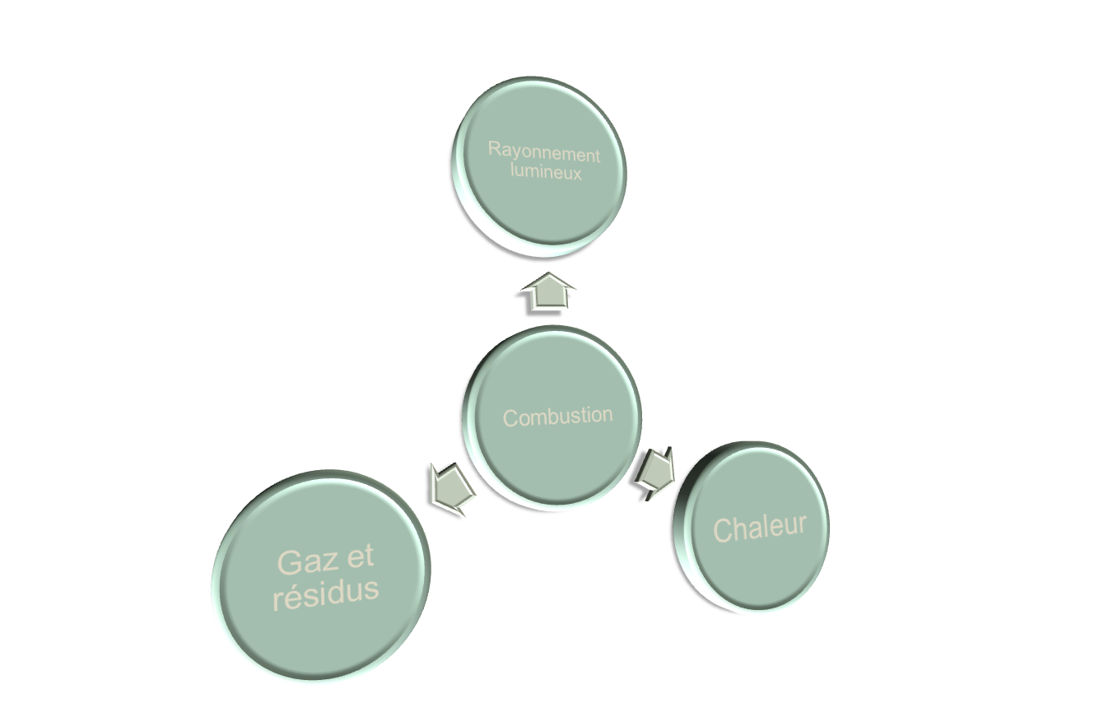
La combustion
Atmosphères non respirables
Notes:
FOR 2A/B - Janvier - Mars 2009 - SDIS 51

Slide 13
Les atmosphères non respirables peuvent être ainsi classifiées :
Les fumées d’incendie (ambiance chaude)
Les épandages ou atmosphères toxiques (ambiance froide)
Atmosphères non respirables
Notes:
FOR 2A/B - Janvier - Mars 2009 - SDIS 51

Slide 14
Les fumées d’incendie
Ambiance chaude = agression physique + agression chimique liée à la toxicité.
Toxicité des fumées d’incendie :
=> dépend du ou des combustibles
Atmosphères non respirables
Notes:
L’ambiance chaude crée une agression physique à laquelle s’ajoute une agression chimique liée à la toxicité.
La toxicité des fumées d’incendie varie en fonction du ou des combustibles.
FOR 2A/B - Janvier - Mars 2009 - SDIS 51

Slide 15
Les fumées d’incendie
Risque chimiques des fumées d’incendie
Risque toxique du produit libéré par la combustion
Exemples:
Acide Chlorhydrique
PVC
Combustion
280 litres
1 kg
Acide Cyanhydrique
Polyuréthane
Combustion
5 à 30 litres
1 kg
Atmosphères non respirables
Notes:
FOR 2A/B - Janvier - Mars 2009 - SDIS 51

Slide 16
Les fumées d’incendie
danger même après extinction
libération de gaz
=> Protection respiratoire
!
Atmosphères non respirables
Notes:
Sous l’effet de la chaleur, certains matériaux, comme le béton, absorbent les gaz de combustion.
Après l’extinction, l’ensemble de ces gaz sont libérés : la protection respiratoire est donc également nécessaire durant les phases de déblai.
Prévention des risques et des accidents : ARI lors du déblai, dans des locaux mal ventilés et globalement dès qu’il y a un doute ou un risque
FOR 2A/B - Janvier - Mars 2009 - SDIS 51

Slide 17
Les épandages et atmosphères toxiques
Résultat de processus chimique ou de fuites
Le pouvoir de pénétration lié souvent à sa forme : solide, liquide ou gazeux
Une atmosphère froide n’exclut pas un danger
Atmosphères non respirables
Notes:
Résultat de processus chimique ou de fuites de grande importance
Exemple de fuite : réservoirs de produits toxiques.
Le pouvoir de pénétration des toxiques dans l’organisme est variable (lié souvent à sa forme : solide, liquide ou gazeux)
FOR 2A/B - Janvier - Mars 2009 - SDIS 51

Slide 18
Les épandages et atmosphères toxiques
Les formes solides : particules fibreuses
Les liquides : solutions aqueuses acides ou basiques
Atmosphères non respirables
Notes:
FOR 2A/B - Janvier - Mars 2009 - SDIS 51

Slide 19
Les épandages et atmosphères toxiques
Les gaz ; provoquent des lésions pulmonaires (œdème aigu du poumon, irritations) ou des réactions liées à leurs toxicité (collapsus cardio-pulmonaire, troubles neurologiques voire coma)
Ex: chlore, phosgène, ammoniac, CO
Atmosphères non respirables
Notes:
FOR 2A/B - Janvier - Mars 2009 - SDIS 51

Slide 20
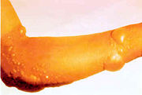
Les épandages et atmosphères toxiques
Exemple de lésions d’ypérite
= gaz moutarde
Risque respiratoire + souvent cutanée
Atmosphères non respirables
Notes:
L’évaluation des risques présentés par les toxiques doit permettre de compléter la protection respiratoire par une tenue étanche.
FOR 2A/B - Janvier - Mars 2009 - SDIS 51

